Slide 1

MATURA 2
Zemsta CKE

Slide 2
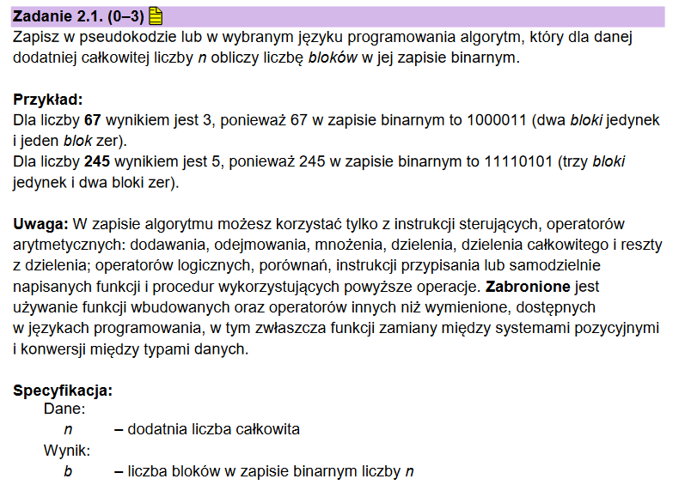

Do boju!

Slide 3
O co chodzi w poleceniu? - Pseudokod
Pseudokod z założenia jest prostszy i bardziej zwięzły od większości prawdziwych języków
Kartka papieru nie sprawdzi błędów
My jednak posługujemy się Pythonem, którego składnia jest na tyle łatwa, że pseudokod nie jest konieczny
Ponadto nie narażamy się na złą interpretację
Należy bardzo uważać na wcięcia – komputer tego za nas nie dopilnuje (warto używać kratek)
Warto zaznaczyć, że piszecie w Pythonie

Slide 4
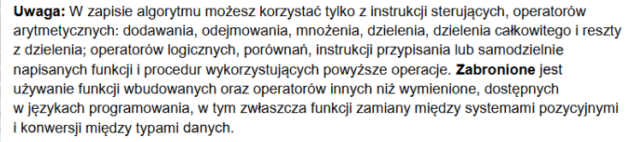
O co chodzi w poleceniu? - Ograniczenia
To zadanie ma na celu sprawdzić zdolność tworzenia algorytmu
Korzystamy zatem z podstawowych operacji:
Przypisanie: x = 123
Operatory arytmetyczne: + - * / // %
Operatory logiczne: and or not
Porównania: > < >= <= == !=
Instrukcje sterujące: for while if else elif
Nie wolno używać niczego więcej
Lepiej też nie używać ‘pythonicznych’ sztuczek (jak pętla wewnątrz tablicy)

Slide 5
System binarny - przypomnienie
System dziesiętny i binarny są do siebie zaskakująco podobne
Oba są systemami pozycyjnymi – to znaczy, że każdej pozycji w liczbie odpowiada pewna wartość (wartości to kolejne potęgi podstawy systemu)
Cyfra na tej pozycji mówi ile razy dodajemy do liczby daną wartość
Przykład:
1000
10³
100
10²
10 10¹
1 10⁰
Wartości:
2137
2000 $$1000×2$$
100 $$100×1$$
30 $$10×3$$
7 $$1×7$$
+
+
+

Slide 6
System binarny - przypomnienie
Analogicznie działa to w systemie binarnym, z tym, że:
Są tylko dwie cyfry: 0 i 1
Kolejne pozycje odpowiadają potęgom dwójki (1,2,3,8,16...) zamiast potęgom dziesiątki (1,10,100...)
Przykład:
8
2³
4
2²
2 2¹
1 2⁰
1101
... a zatem po przetłumaczeniu na dziesiętny, 1101 = 13
8 $$8×1$$
4 $$4×1$$
0 $$2×0$$
1 $$1×1$$
+
+
+

Slide 7
Algorytm zamiany DEC-BIN
Aby zamienić liczbę dziesiętną na binarną, musimy wiedzieć co wpisać na każdej pozycji
Weźmy za przykład liczbę 25
Będziemy dzielić ją przez dwa, aż nie zredukujemy jej do 0
Reszty zapisane po kolei ułożą się w liczbę binarną
Zwróćcie uwagę, że podobnie wygląda rozbijanie na cyfry liczby w systemie dziesiętnym (z tą różnicą, że dzielimy przez potęgi dziesiątki, nie dwójki)

Slide 8
Algorytm zamiany DEC-BIN
25 % 2 = 1 #cyfra nr 1:1 1
25 // 2 = 12 #25//2
12%2=0 #cyfra nr 2:0 01
12//2=6 #25//4
6%2=0 #cyfra nr 3:0 001
6//2=3 #25//8
3%2=1 #cyfra nr 4:1 1001
3//2=1 #25//16
1%2=1 #cyfra nr 5:1 11001
1//2=0 #25 // 32 koniec

Slide 9
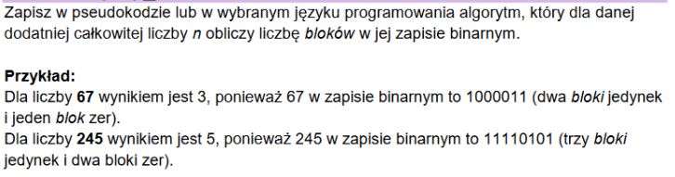
A jak to się ma do zadania?
Powyższy algorytm ma zastosowanie w tym i w wielu innych zadaniach maturalnych
Musimy go sprytnie wykorzystać, aby policzyć „bloki”
Pomysły?
Podpowiedź: tworzenie reprezentacji liczby binarnej w pamięci będzie dość trudne

Slide 10
Rozwiązanie
Nie musimy liczyć bloków jako takich
Wystarczy, że policzymy ile razy nowy blok się rozpoczął
W jaki sposób można rozpoznać rozpoczęcie bloku?
...

Slide 11
Rozwiązanie
Nie musimy liczyć bloków jako takich
Wystarczy, że policzymy ile razy nowy blok się rozpoczął
W jaki sposób można rozpoznać rozpoczęcie bloku?
Każdy blok (oprócz pierwszego) zaczyna się tam, gdzie sąsiadują ze sobą dwie różne cyfry
Jak można wykryć taką sytuację, skoro umiemy wyznaczyć po kolei wszystkie cyfry liczby binarnej?
...

Slide 12
Rozwiązanie
Nie musimy liczyć bloków jako takich
Wystarczy, że policzymy ile razy nowy blok się rozpoczął
W jaki sposób można rozpoznać rozpoczęcie bloku?
Każdy blok (oprócz pierwszego) zaczyna się tam, gdzie sąsiadują ze sobą dwie różne cyfry
Jak można wykryć taką sytuację, skoro umiemy wyznaczyć po kolei wszystkie cyfry liczby binarnej?
Przy wyznaczaniu nowej, musimy pamiętać poprzednią cyfrę. Wtedy możemy je porównać. Jeśli są różne, zaczął się blok

Slide 13
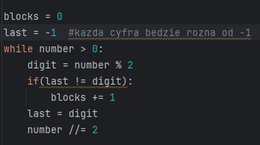
Rozwiązanie

Slide 14

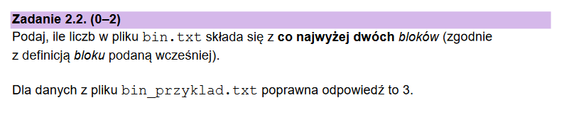
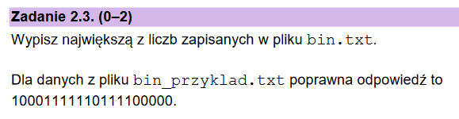
Jedziemy dalej
Kolejne zadanie jest banalne, jeśli rozwiązaliśmy poprzednie – pomińmy je:
To jest dużo ciekawsze:

Slide 15
Porównywanie liczb binarnych
Treść pliku zostanie odczytana jako zbiór liczb dziesiętnych złożonych z zer i jedynek
Wartości będą zatem niepoprawne
Moglibyśmy tłumaczyć liczby binarne na dziesiętne – jest to pierwsze przychodzące na myśl rozwiązanie
Zależy nam jednak na czasie
Czy da się to zrobić szybciej, niż implementując algorytm konwersji dec-bin?

Slide 16

Porównywanie liczb binarnych
Jeśli zamierzamy tylko porównywać liczby, to nie musimy ich wcale konwertować
Porównywanie liczb zawsze przebiega identycznie, niezależnie od systemu liczbowego
Przykładowo 111 będzie zawsze większe od 110

Slide 17
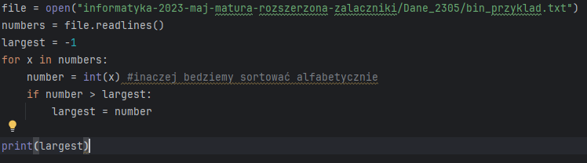
Rozwiązanie

Slide 18

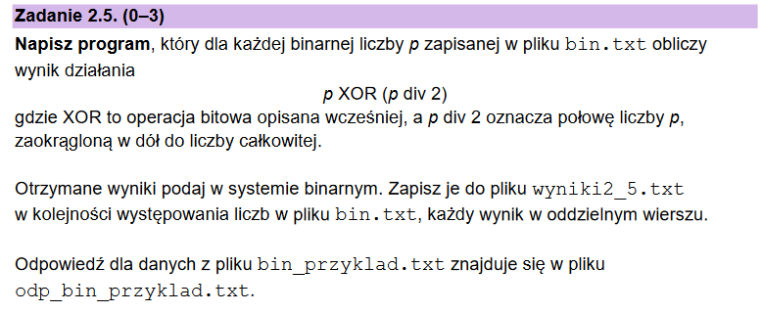
Kolejne zadanie

Slide 19
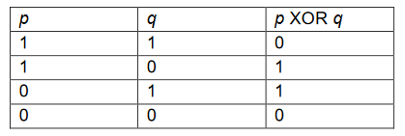
XOR – Exclusive OR
XOR to operacja przeprowadzana na 2* bitach
Operacja zwraca 1, kiedy bity są różne i 0, gdy są takie same
Jeśli poddajemy tej operacji dwie liczby, to porównujemy parami bity na tych samych pozycjach
Jeśli jedna z liczb jest mniejsza, to na jej początku stawiamy odpowiednio wiele zer (nie wpływa to na jej wartość)
*Zdarzają się przypadki wykonywania XOR na więcej niż dwóch bitach - rabini są jednak niezgodni co do oczekiwanego wyniku takiej operacji

Slide 20

Dzielenie
Jeśli w treści zadania pojawia się takie sformułowanie:
To zawsze chodzi o wynik operacji dzielenia całkowitego (w Pythonie operator // )
Większość języków programowania domyślnie stosuje takie dzielenie podczas pracy na liczbach całkowitych
Python jednak stara się nam ułatwić życie i przy dzieleniu automatycznie zamienia liczby całkowite na zmiennoprzecinkowe – należy na to uważać

Slide 21
Dzielenie
Jak wiecie, aby wykonać dzielenie całkowite przez 10 na liczbie dziesiętnej, wystarczy „przesunąć przecinek” o jedno miejsce w lewo i zignorować wszystko, co za nim
12345 // 10 = 1234
Podobnie wygląda sytuacja z dzieleniem liczby binarnej przez 2
W jaki sposób zrealizować to w programie?

Slide 22
Dzielenie
Bardzo prosto – znów skorzystamy z faktu, że Python domyślnie stosuje system dziesiętny
Aby wykonać dzielenie //2, możemy na liczbach wczytanych z pliku wykonać operację //10
11010 (26) // 10 = 1101 (13)

Slide 23
Dzielenie
Napisać o dzieleniu na cyfry przez modulo
I o tym, że xor jest równoważny b1+b2mod2

Slide 24
Dzielenie
Bardzo prosto – znów skorzystamy z faktu, że python domyślnie stosuje

